Slide 1
Guardian
Камендов Андрей

Slide 2
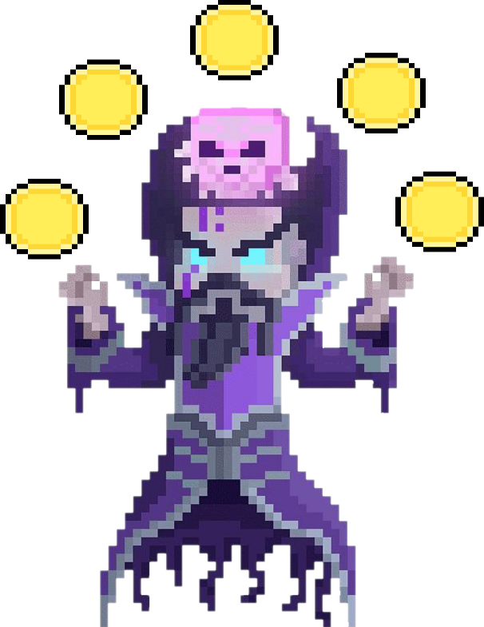
Задача
Проблема
Проект для Яндекс лицея на Pygame
Создать многоуровневую игру на Pygame с использованием анимации, со звуковым сопровождением, с учётом статистики БД, различными противниками, различными дополнительными событиями, главным меню.
Результат
Игра, которая полностью соответствует поставленной задаче.

Slide 3
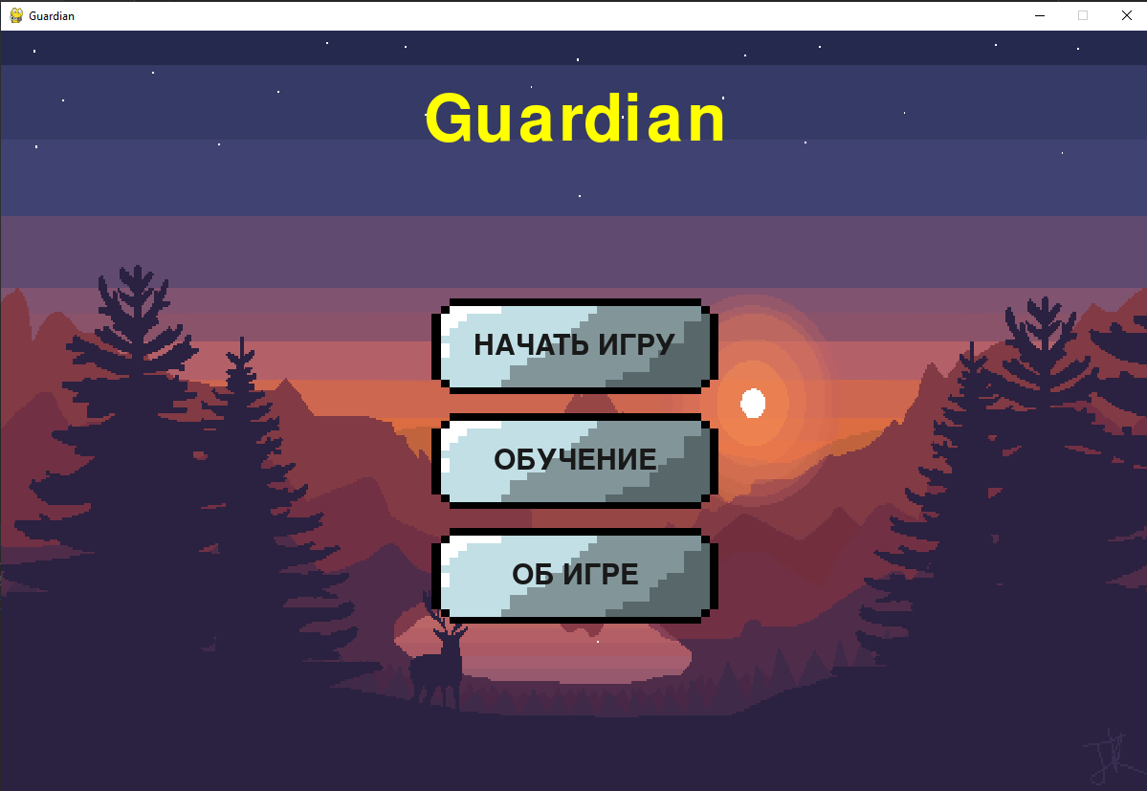
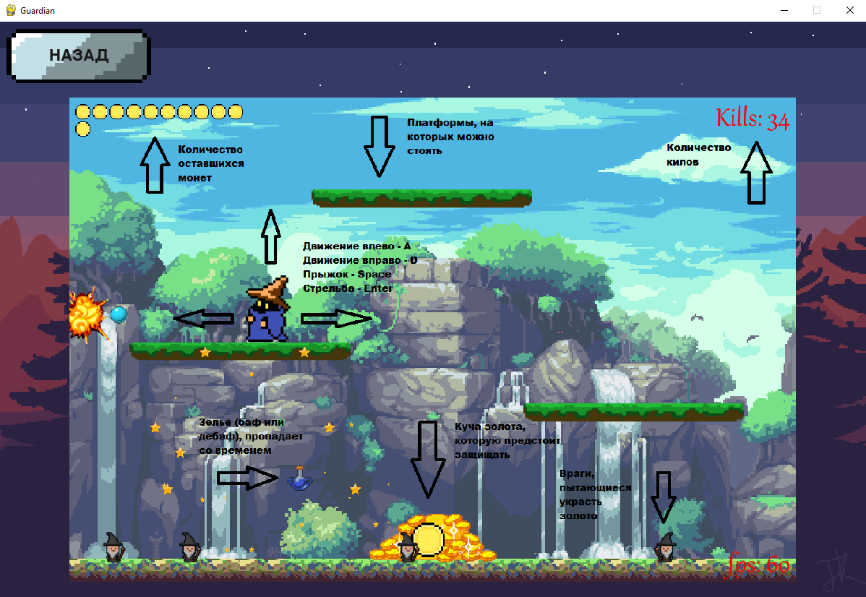
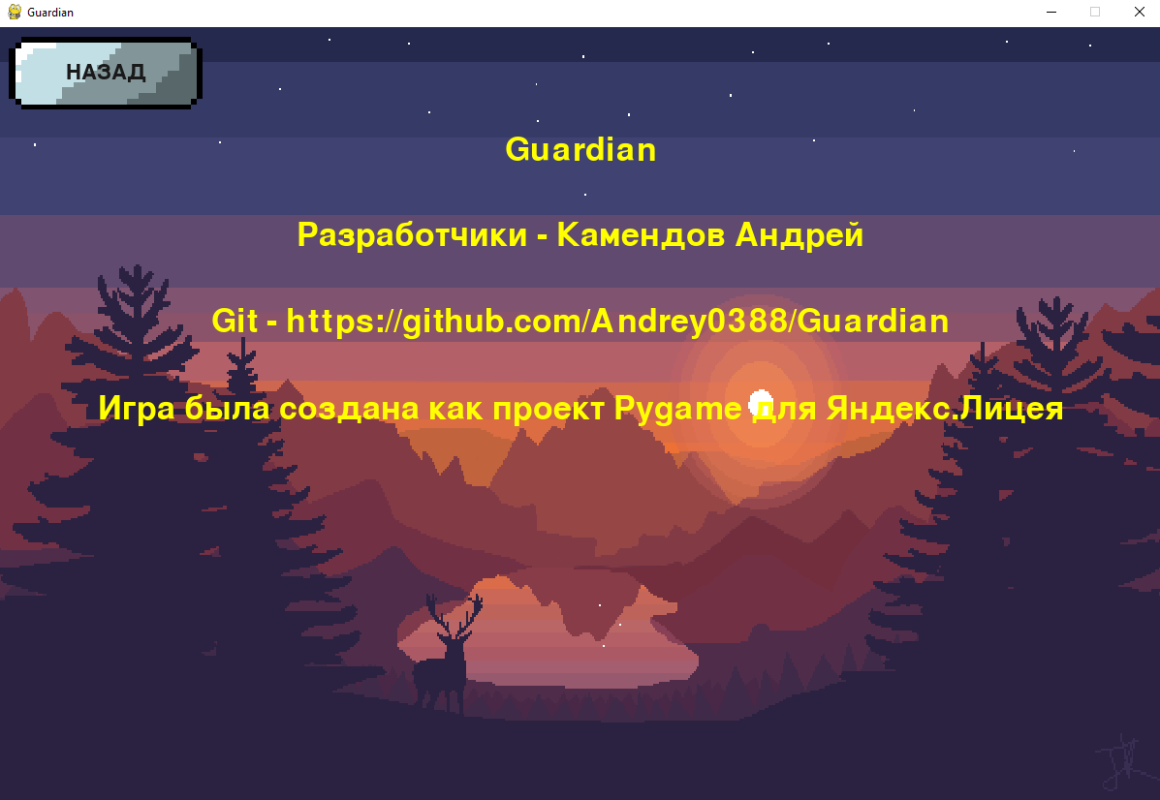
Интерфейс

Slide 4

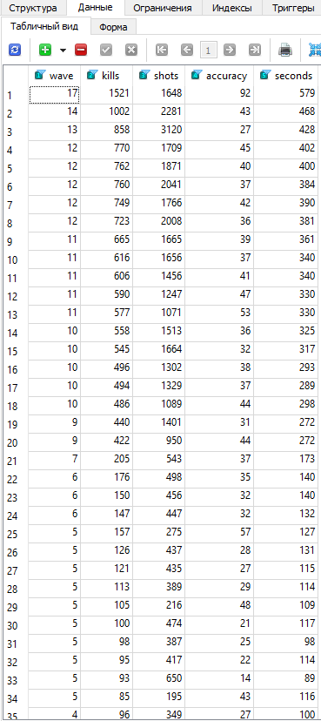
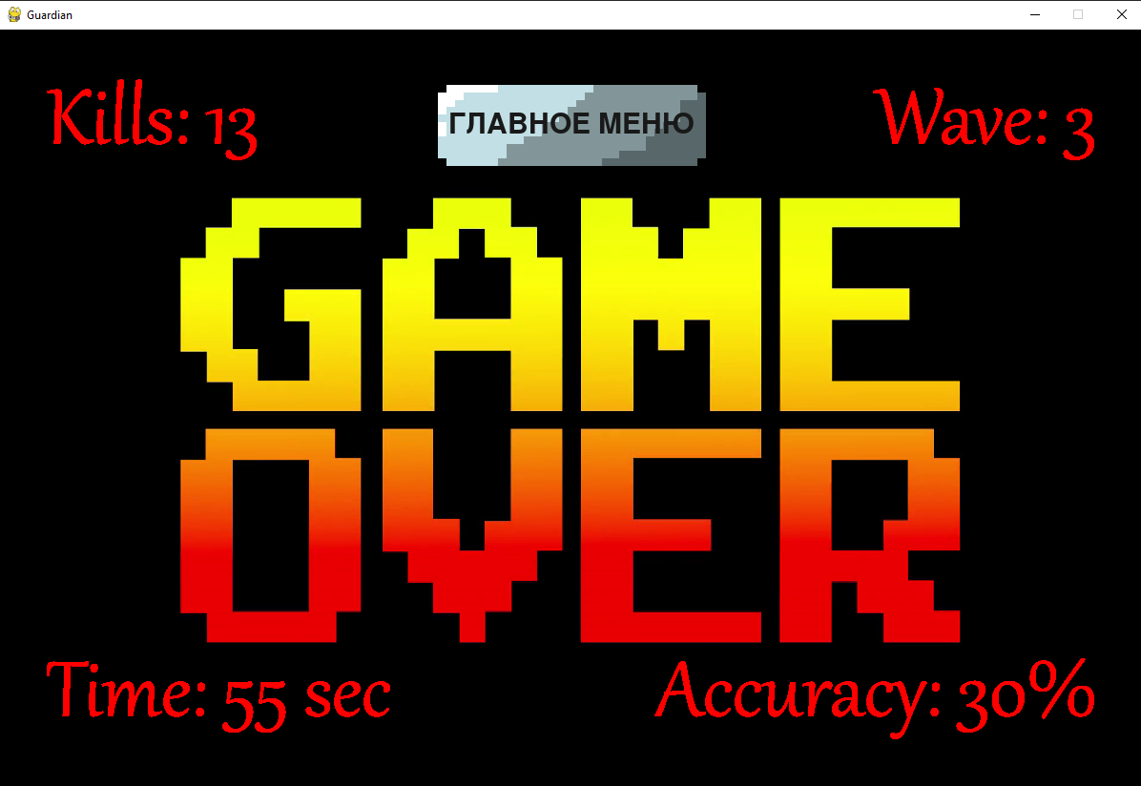
Статистика
После завершения игры (поражение или выключение игры) вся статистика записывается в базу данных SQLite, а также статистика отображается в окне Game Over.

Slide 5




Перспективы развития
Создание различных локаций и персонажей с разными эффектами
Смена локаций во время игры, как по уровням, расширение локаций
Сетевой режим

Slide 6
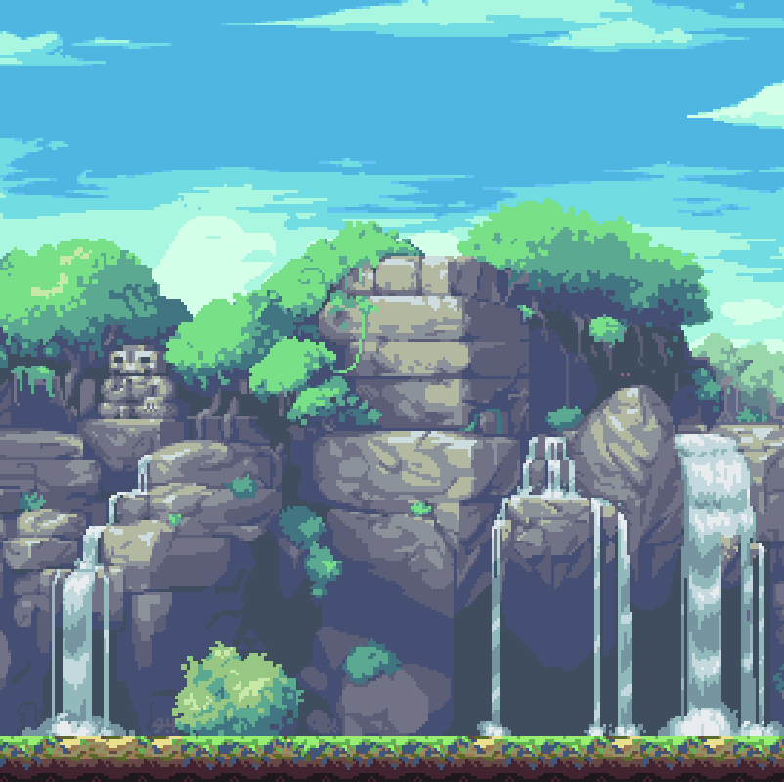
Спасибо за внимание

